Slide 1

深入浅出设计模式 第8周

Slide 2
法律声明
【声明】本视频和幻灯片为炼数成金网络课程的教学资料，所有资料只能在课程内使用，不得在课程以外范围散播，违者将可能被追究法律和经济责任。
课程详情访问炼数成金培训网站
http://edu.dataguru.cn

Slide 3
行为模式（下）
中介者
备忘录
解释器

Slide 4
行为性模式——中介模式（Mediator）
对象的行为模式
又称调停者模式
定义中介对象封装一系列对象的交互操作，使对象避免显式地引用别的对象，从而实现了松耦合。
当这些对象中的某些对象之间的相互作用发生改变时，不会立即影晌到其他的一些对象之间的相互作用。从而保证这些相互作用可以彼此独立地变化。

Slide 5
行为性模式——中介模式（Mediator）
为什么需要中介模式
面向对象设计：希望增强可重用性。分配对象行为，系统分为多个对象。
问题：
对象之间有许多连接结构，每个对象必须知道其他对象。
一个对象没有其他对象的支持就无法工作，
系统的行为分散在多个对象中，很难改变。不得不定义许多子类来定制系统的行为。
——对象间的相互关联则削弱了可重用性。

Slide 6
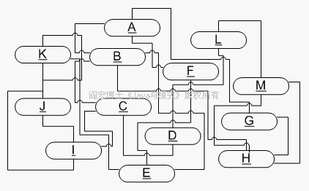
行为性模式——中介模式（Mediator）
过度耦合系统——大量互相影响的对象（同事对象Colleague ） 。通过彼此的相互作用形成系统行为。这种相互作用为对象的直接耦合系统。

Slide 7
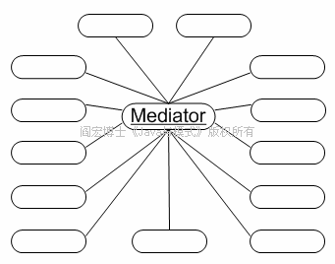
行为性模式——中介模式（Mediator）
引入中介对象：

Slide 8
行为性模式——中介模式（Mediator）
解决办法：把行为集封装在一个独立的中介对象中。负责控制协调一组对象间的相互作用。
将系统的网状结构变成以中介者为中心的星形结构。
同事对象不再通过直接的联系，而通过中介对象发生相互作用。
  对象只知道中介，从而减少了相互连接的数目。
  避免一个对象显式引用别的对象，实现了松耦合。
保证了对象结构稳定，系统结构不因新对象的引入造成大量的修改。

Slide 9
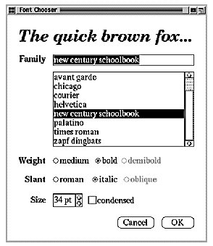
行为性模式——中介模式（Mediator）
在输入域中输入正文可能会自动的选择一个或多个列表框中相应的条目；
在列表框的选项中选择一个条目可能会改变输入域的内容；
对话框中的窗口组件间存在依赖关系。不同的对话框会有不同的窗口组件间的依赖关系。
当一个特定的输入域为空时，某个按钮不能使用；
一旦正文出现在输入域中，能够使用其他一些按钮，比如允许用户做改变或删除这些正文的操作。
[例]：图形界面中对话框
展现一系列窗口组件，如按钮、菜单和输入域等。

Slide 10
行为性模式——中介模式（Mediator）
——即使窗口组件的类型相同，对话框也不能简单地直接重用已有的窗口组件类；
——对特定对话框必须定制窗口组件类以反映的依赖关系。
——由于涉及很多个类，用逐个生成子类的办法来定制它们会使程序冗长。

Slide 11
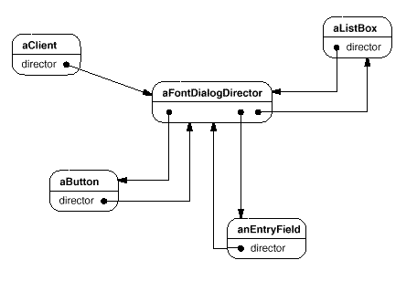
行为性模式——中介模式（Mediator）
对话框中的窗口组件间的中介者
知道对话框中的各窗口组件
协调它们之间的交互。
充当窗口组件间通信的中转中心

Slide 12
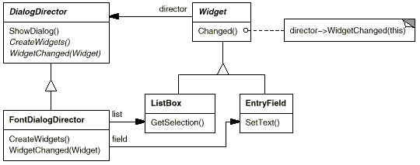
行为性模式——中介模式（Mediator）
DialogDirector是一个抽象类，它定义了一个对话框的总体行为。
CreateWidgets是创建对话框的窗口组件的抽象操作。
ShowDialog操作将对话框显示在屏幕上。
WidgetChanged；窗口组件调用它来通知用户它们已被改变。
DialogDirector的子类将 重定义Createwidgets 以创建正确的窗口组件，并重定义WidgetChanged以处理其变化
上图展示FontDialogDirector抽象怎样被集成到一个类库中

Slide 13
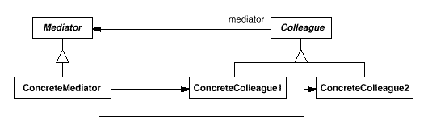
行为性模式——中介模式（Mediator）
（2）结构

Slide 14
行为性模式——中介模式（Mediator）
参与者职责
抽象中介Mediator
定义与同事对象通信的接口。主要的方法是一个（或者多个）事件方法。
具体中介ConcreteMediator (FontDialogDirector)
从抽象中介继承，实现了抽象超类所声明的事件方法。
协调Colleague对象，实现协作行为。
知道所有的具体同事类，从具体同事对象接收消息,向具体同事对象发出命令。
抽象同事Colleague
定义出中介到同事对象的接口。同事对象只知道中介
具体同事类Concrete Colleague (ListBox, EntryField)
从抽象同事类继承而来。知道自己在小范围内的行为，而不知道它在大范围内的目的。
每一个Concrete Colleague类都知道它的Mediator对象。而不知道其余的同事对象 。

Slide 15
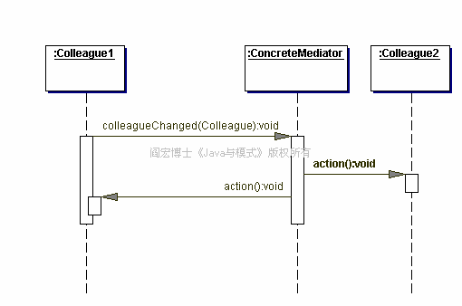
行为性模式——中介模式（Mediator）
Colleaguel 对象发生了状态变化，这时它调用 Mediator 对象的事件方法 colleagueCh anged ( ) ，并将自己作为参量传给 Mediator对象；
后者则根据商业逻辑通过调用 Colleaguel和 Colleague2的行动方法action ()将这个信息传给所有有关的问事对象。
协作
同事通过Mediator对象发送和接受请求。媒介在适当的同事中实现协作行为。

Slide 16
行为性模式——中介模式（Mediator）
当中介对象收到某一个同事对象发生了变化时，会逐一通知所有的同事对象，包括作为事件起源的同事对象。
在一个复杂的系统中，中介在事件发生时不一定会通知所有的同事对象，而仅仅会通知有关的同事对象。
哪些同事对象与之有关？决定于商业逻辑。

Slide 17
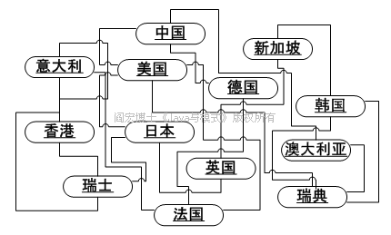
行为性模式——中介模式（Mediator）

Slide 18
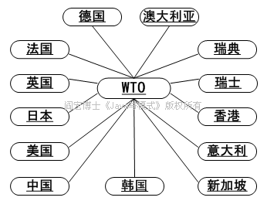
行为性模式——中介模式（Mediator）

Slide 19
行为性模式——中介模式（Mediator）
（5）使用条件
一组对象通信方式定义良好但复杂
依赖关系结构混乱而难以理解。
对象引用了许多其他对象并与它们通信，很难重用对象。
要定制一个分布在几个类之间的行为，又不想生成太多子类。

Slide 20
行为性模式——中介模式（Mediator）
优点：
可以较少使用静态的继承关系，限制了子类划分。使得具体同事类可以更加容易地被复用。
避免同事对象间的过度耦合。使得调停类与同事类可以相对独立演化。
简化了对象协议。多对多的相互作用转化为一对多的相互作用，使得对象之间的关系更加易于维护和理解．
抽象了对象的行为协作。把对象在小尺度的行为与其他对象的相互作用分开处理。
集中了控制。

Slide 21
行为性模式——中介模式（Mediator）
缺点：
增加了中介类的复杂性。甚至比不设置中介更差。
中介类包含了各具体同事类的关系协调代码，这种代码常常不能复用。
具体同事类的复用是以中介类的不可复用为代价的。
为同事对象提供了可扩展性，而不是中介对象。所提供的可扩展性是一种（向同事对象）倾斜的可扩展性。

Slide 22
行为性模式——备忘录模式（Memento)
对象的行为模式
又叫快照模式（snapshot Pattern）
或记号模式(token)
备忘录（Memento）对象:一个用来存储另外一个对象（即备忘录的原发器Originator）内部状态的快照的对象。
常常与命令模式和迭代器模式一同使用。
目的：
在不破坏封装的前提下，捕捉一个对象的内部状态，并在此对象外部保存，从而可以在以后使对象恢复到这个状态。

Slide 23
行为性模式——备忘录模式（Memento)
[例]：图形编辑器
支持图形对象间的连线。用户可用一条直线连接两个矩形，而当用户移动任意一个矩形时，这两个矩形仍能保持连接。在移动过程中，编辑器自动伸展这条直线以保持该连接。
约束解释ConstraintSolver系统 ：
在ConstraintSolver对象中封装对象连接关系的方法。
生成连接时，记录这些连接，产生描述它们的数学方程。
当用户生成一个连接或修改图形时，求解这些方程。
根据计算结果重新调整图形，使对象保持正确的连接。

Slide 24
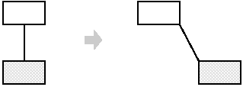
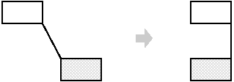
行为性模式——备忘录模式（Memento)
难点：取消移动操作
方法：
保存移动的距离，
取消移动时移动相等距离。
——不能保证所有的对象都会出现在它们原先的地方。

Slide 25
行为性模式——备忘录模式（Memento)
用备忘录（Memento）模式解决问题的做法：
备忘录（memento）——是一个对象，它存储另一个对象（备忘录的原发器originator）在某个瞬间的内部状态。
当需要设置原发器的检查点时：
——取消操作机制向原发器请求一个备忘录。
——原发器用描述当前状态的信息初始化该备忘录
只有原发器可以向备忘录中存取信息，备忘录对其他的对象“不可见”。

Slide 26
行为性模式——备忘录模式（Memento)
图形编辑器原发器Constraintsolver取消操作的过程的事件序列：
1）图形编辑器在移动操作同时，向Constraintsolver请求一个备忘录。
2）Constraintsolver创建并返回一个备忘录(Solverstate类的一个实例,描述Constraintsolver的内部等式和变量当前状态数据结构。 )
3）当用户取消移动操作时，编辑器将Solverstate备忘录送回给Constraintsolver。
4）根据Solverstate备忘录中的信息，Constraintsolver改变它的内部结构以精确地将它的等式和变量返回到它们各自先前的状态。

Slide 27
行为性模式——备忘录模式（Memento)
——方案特点:
允许Constraintsolver把恢复先前状态所需的信息交给其他的对象，而又不暴露它的内部结构和表示。

Slide 28
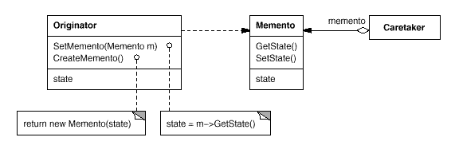
行为性模式——备忘录模式（Memento)
（2）结构

Slide 29
行为性模式——备忘录模式（Memento)
参与者职责
备忘录Memento (SolverState)
——存储Originator对象的内部状态。
——保证不被除了Originator以外的其他对象访问。
原发器Originator (ConstraintSolver)
——生成一个包含它当前内部状态的备忘录。
——用备忘录恢复它的内部状态。
管理器（负责人）Caretaker (如undo 机制)
——负责保护备忘录。
——不能对备忘录的内容操作或检查。

Slide 30
行为性模式——备忘录模式（Memento)
协作
管理器向一个原发器请求备忘录，将它保持一段时间，并将它返回给原发器。
备忘录是被动的。

Slide 31
行为性模式——备忘录模式（Memento）
（5）使用条件
一个对象的状态的快照必须保存起来，以便以后恢复。
直接从对象接口获得状态可能会暴露实现的细节并破坏对象的封装。

Slide 32
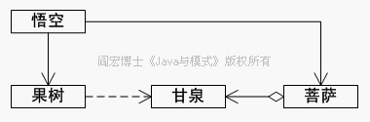
行为性模式——备忘录模式（Memento）
却说孙人圣保唐僧西行．路过万寿山五庄观，与道童发生口角， 发怒把人参果树推倒，只见那树倒在地下．土开根现，叶落枝枯。大圣只好请菩萨救活人参果树。菩萨将杨柳枝蘸出瓶中甘露，细细洒下，口中又念经咒。不多时，只见那树果然依旧青枝绿叶浓郁阴森。
果树的状态保存在菩萨的廿露之中，菩萨可以从甘露中将果树的状态恢复过来。这就是备忘录模式的应用。
果树——发起人角色
甘泉——备忘录角色
菩萨——负责人角色

Slide 33
行为性模式——备忘录模式（Memento）
保持封装的边界。
使用备忘录可以把复杂的发起人内部信息对其他的对象屏蔽起来，从而可以恰当地保持封装的边界。
简化了管理器。
原发器不再需要管理和保存其内部状态的多个版本，客户端可以自行管理它们所需要的这些状态的版本。
缺点：
维护备忘录需要潜在开销。
如果发起人角色的状态需要完整地存储到备忘录对象中，资源消耗大。
当发起人角色的状态改变的时候，有可能这个状态无效。

Slide 34
行为性模式——备忘录模式（Memento）
备忘录模式与命令模式的关系
如果在某个系统中使用命令模式时，需要实现命令的撤销功能，可以使用备忘录模式来存储可撤销操作的状态。

Slide 35
行为性模式——备忘录模式（Memento）
与原型模式的关系
如果原发器角色支持原型模式，可以用原型模式进行备忘录的创建。
与迭代器模式的关系
当备忘录模式支持多个检查点时，在各个检查点之间进行遍历需要使用迭代器模式。

Slide 36
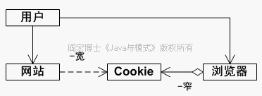
行为性模式——备忘录模式（Memento）
浏览器的 Cookie 文件
Cookie 是由网络服务器发送出来以存储在网络浏览器上的少量信息．从而下次用户使用这个浏览器回到这个网络服务器时，网络服务器从浏览器读此信息． Cookie 让浏览器记住这位访客的特定信息，如上次访问的位置、花费的时间或用户首选项等。 Cookie是一个存储在浏览器目录中的文本文件．当浏览器运行时，存储在 RAM 中。一旦用户从该网站或网络服务器退出， Cookie也可存储在计算机的硬驱上 Cookie实际上就是备忘录角色。

Slide 37
行为性模式 ——解释器模式（ Interpreter ）
类的行为模式 。
一种定义给定语言语法的描述方法，同时提供一个解释器，客户端可以使用这个解释器语法的描述方法来解释语言中的语句。
一个经常发生的特定种类问题
将问题的实例用一种简单语言的语句表示
构造一个解释器
通过解释这些语句来解决这个问题

Slide 38
行为性模式 ——解释器模式（ Interpreter ）
常见问题：依照一个匹配模式在文本中搜寻字符串:
为每一匹配模式构造一个特定的算法
用一种通用的搜索算法来解释执行一个正则表达式当接到一个指定的常规表达式时，系统使用一个解释器解释这个常规表达式，从而对字符串进行匹配。
正则表达式:
一种描述字符串模式的标准语言。定义了待匹配字符串的集合。

Slide 39
行为性模式 ——解释器模式（ Interpreter ）
解释器模式描述:
——如何为简单的语言（正则表达式）定义一个文法
——如何在该语言中表示一个句子（特定的正则表达式）
——如何解释这些句子（正则表达式）

Slide 40
行为性模式 ——解释器模式（ Interpreter ）
考虑以下文法定义正则表达式：
expression ：：＝literal | alternation | sequence
|repetition |´ (´ expression ´ ) ´
alternation：：＝ expression ´|´ expression
sequence ：：＝ expression ´&´ expression
repetition ：： = expression ´*´
literal ：： = ´a´ |´b´ |´c´ | … {´a´ |´b´ | ´c´
| … }*
规则右边的符号是这些类的实例变量。
Expression——开始符号
literal——定义简单字的终结符

Slide 41
行为性模式 ——解释器模式（ Interpreter ）
使用类来表示每一条文法规则。
五个类：
抽象类: RegularExpression
四个子类 :LiteralExpression
AlternationExpression
SequenceExpression
RepetitionExpression
后三个类定义的变量代表子表达式

Slide 42
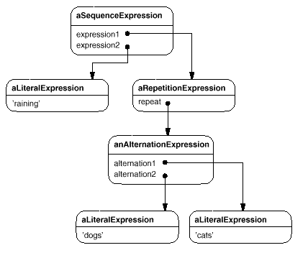
行为性模式 ——解释器模式（ Interpreter ）
正则表达式：
raining ＆（dogs | cats）*
每个正则表达式被表示为一个由这些类的实例构成的抽象语法树

Slide 43
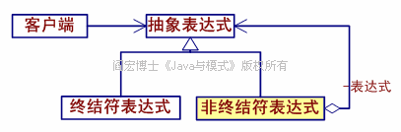
行为性模式 ——解释器模式（ Interpreter ）

Slide 44
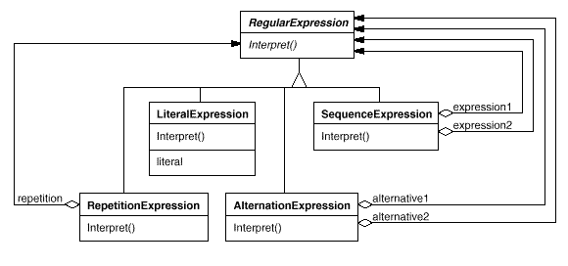
行为性模式 ——解释器模式（ Interpreter ）
每个RegularExpression的子类都在当前上下文的基础上实现解释操作
检查输入是否匹配 它定义的字（literal）
检查输入是否含有多个它所重复的表达式
检查输入是否匹配 它的任意一个选择项

Slide 45
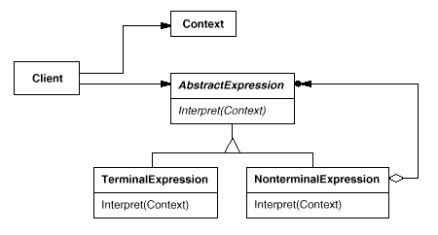
行为性模式 ——解释器模式（ Interpreter ）
（2）结构

Slide 46
行为性模式 ——解释器模式（ Interpreter ）
（3）参与者职责
抽象表达式AbstractExpression (RegularExpression)
——声明一个抽象的解释操作，它对抽象语法树所有节点是公共的。
终结表达式TerminalExpression (LiteralExpression)
——实现与语法中的终结符号联系的解释操作。
——语句中每一个终结符都需要的一个实例。
非终结表达式NonterminalExpression (AlternationExpression, RepetitionExpression, SequenceExpressions)
——语法中规则R：：= R₁R₂…R_{n}需要的类。
——包含从R₁到R_{n}所有的AbstractExpression抽象类别的实例变量。
——实现语法中非终结符号的一个解释操作。
上下文Context
——包含解释器之外的全局信息。
客户Client
——构造一个抽象语法树，表示语言中语法定义的一个特定语句。
——引发解释操作。

Slide 47
行为性模式 ——解释器模式（ Interpreter ）
（4）协作
客户构造一个语句，使用 NonterminalExpression和TerminalExpression实例组成的抽象语法树。
每一个 NonterminalExpression节点以每一个子表达式的解释定义解释操作。
每个节点的解释操作通过上下文存储访问解释器的状态。

Slide 48
行为性模式 ——解释器模式（ Interpreter ）
使用条件
当要解释一种语言，并且可以将语言中的语句表示为抽象的语法树时。
最适用条件：
  语法简单。
  效率不是最重要。
后果：
易于改变和扩展语法。
实现语法简单。
难以维护复杂的语法。
为解释表达式提供了新的途径。

Slide 49
设计模式目录——总结
模式的特征分类
根据目标分类：
创建性模式（creational)——对象的创建过程
结构性模式(structural）——对象或类的组合
行为性模式(behavioral)——类和对象间的交互方式和任务分配。
根据主要应用对象分类：
主要应用于类的模式
主要应用于对象的模式

Slide 50
设计模式目录——总结
根据主要应用对象分类：
主要应用于类的模式
工厂方法
适配器
解释器
模板方法
其他为主要应用于对象的模式

Slide 51
设计模式目录——总结
其它分类:
1．依赖于抽象耦合（abstract coupling）的模式
抽象耦合：一个类的引用指向的是另一个对象的类型(接口)，而不是一个具体的对象。
结构形式：
两个耦合的类A、B中，至少类B是抽象类。
若类A通过bRef(bList)保存着一个（多个）指向抽象类B对象的引用，则称类A抽象耦合于B。

Slide 52
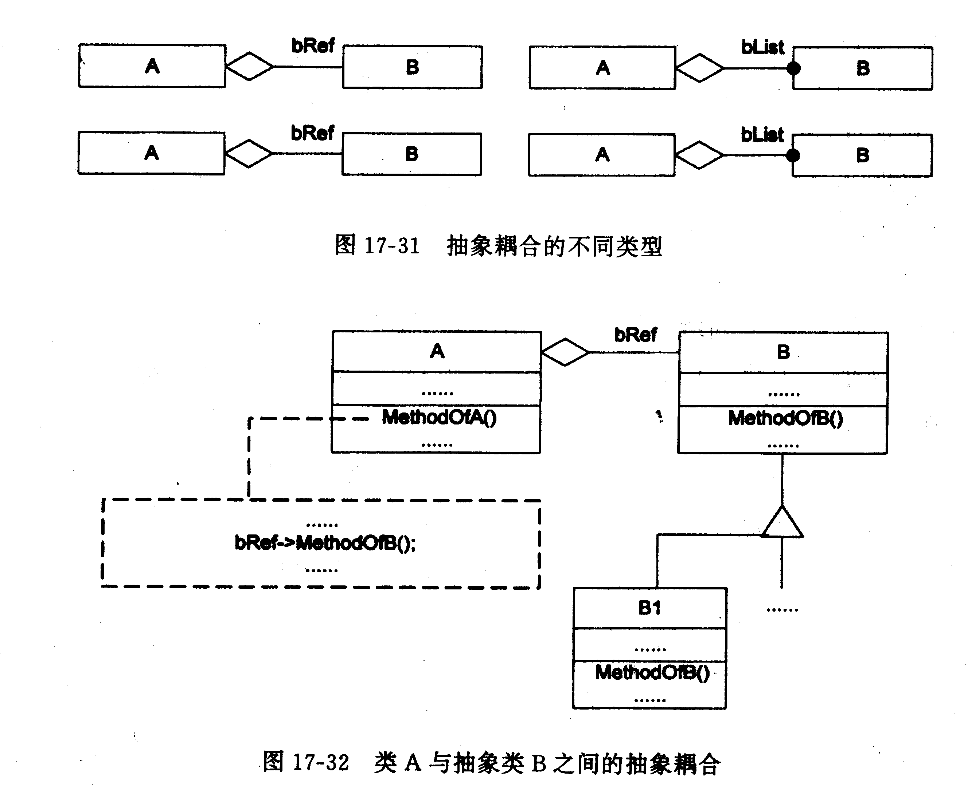


设计模式目录——总结
类A通过bRef保存一个指向抽象类B的对象的引用
类A通过bList保存多个指向抽象类B的对象的引用
类 A的一个对象通过实例变量 bRef保存着类 B的对象的引用。在运行时bRef实际指向类 B的派生类的实例。

Slide 53
设计模式目录——总结
大多数模式基于抽象耦合类（abstract coupling class） ：
状态模式
工厂方法模式
观察者模式
桥模式
建造者模式
命令模式
迭代
访问者模式
解释器模式
中介与适配器模式
原型模式
代理模式
策略模式

Slide 54
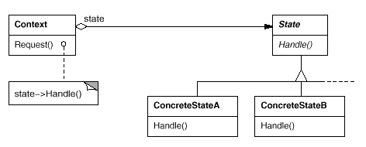
设计模式目录——总结
状态模式

Slide 55
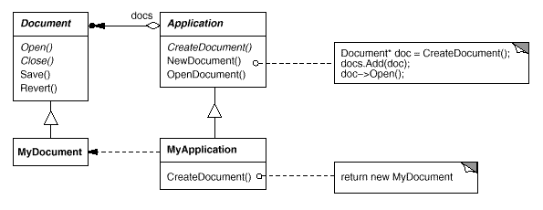
设计模式目录——总结
工厂方法模式：模式有两个分支，它们派生层次必须相关。

Slide 56
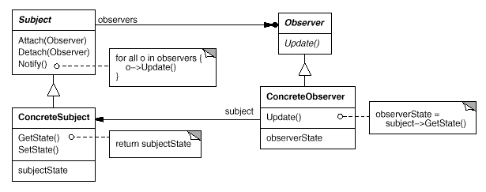
设计模式目录——总结
观察者模式

Slide 57
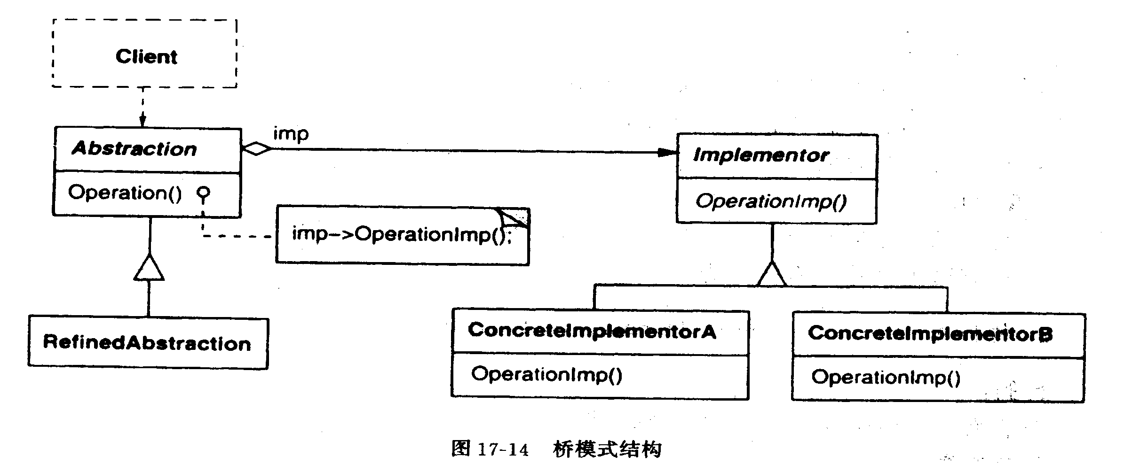
设计模式目录——总结
桥模式：描述了抽象耦合的概念。

Slide 58
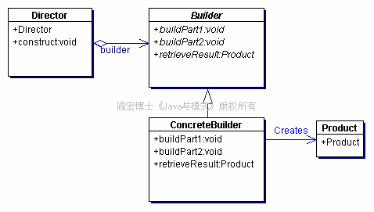
设计模式目录——总结
建造者模式：有利于在构建复杂实体的组成部分时保持灵活性。

Slide 59
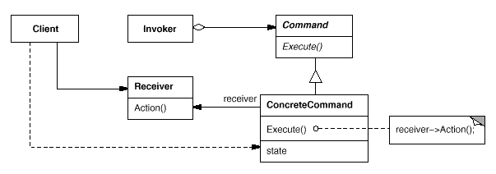
设计模式目录——总结
命令模式：有利于任务（Task,Command)执行过程中的灵活性。

Slide 60
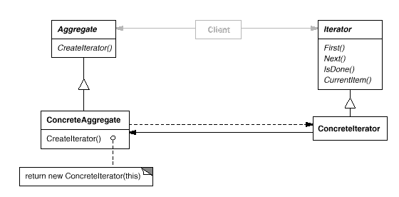
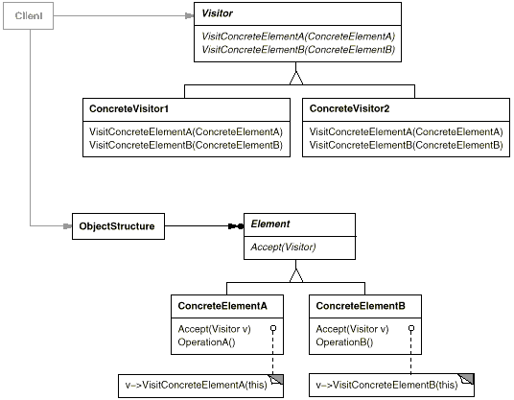
设计模式目录——总结
迭代和访问者模式：有利于在链表、树等数据结构中迭代遍历对象时的灵活性。

Slide 61
设计模式目录——总结
解释器模式：用于解释规范的语言。由客户和非终结表达史引发的解释操作都依赖抽象耦合

Slide 62
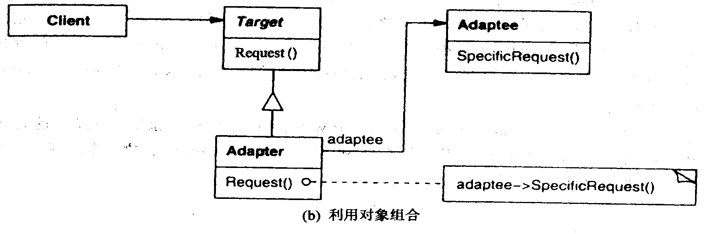
设计模式目录——总结
中介与适配器模式：用于类之间相互配合的协议。

Slide 63
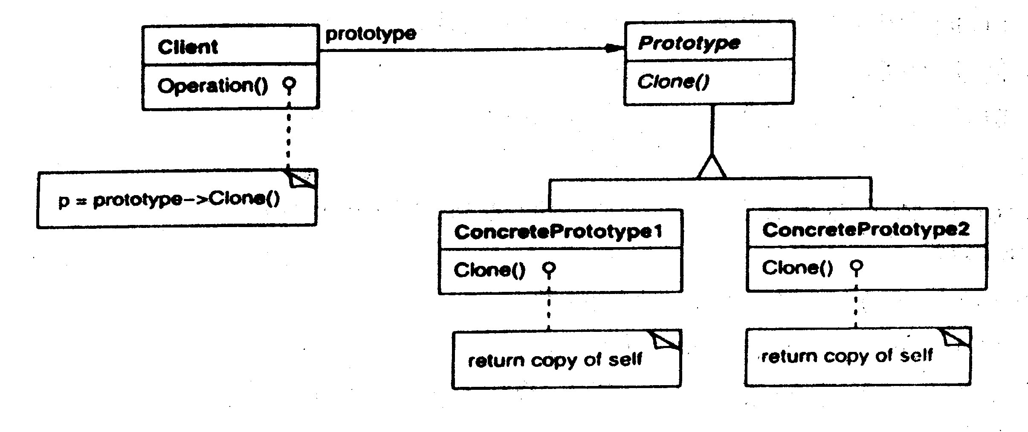
设计模式目录——总结
原型模式：提供了对象实例化时的灵活性。

Slide 64
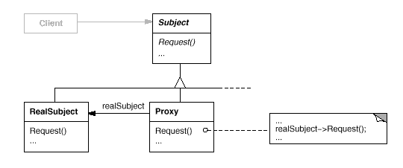
设计模式目录——总结
代理模式：提供了对象的（局部）表示的灵活性。

Slide 65
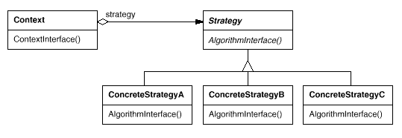
设计模式目录——总结
策略模式：提供策略（行为或算法）的灵活任。

Slide 66
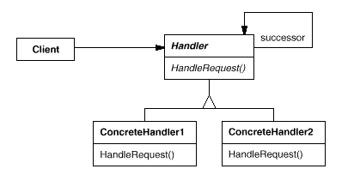
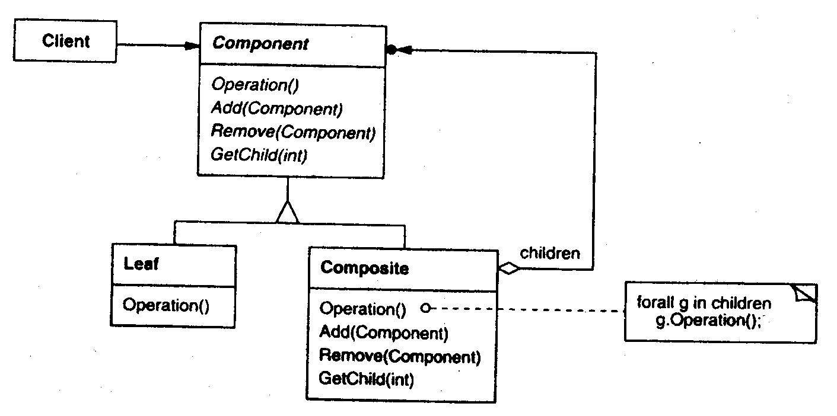
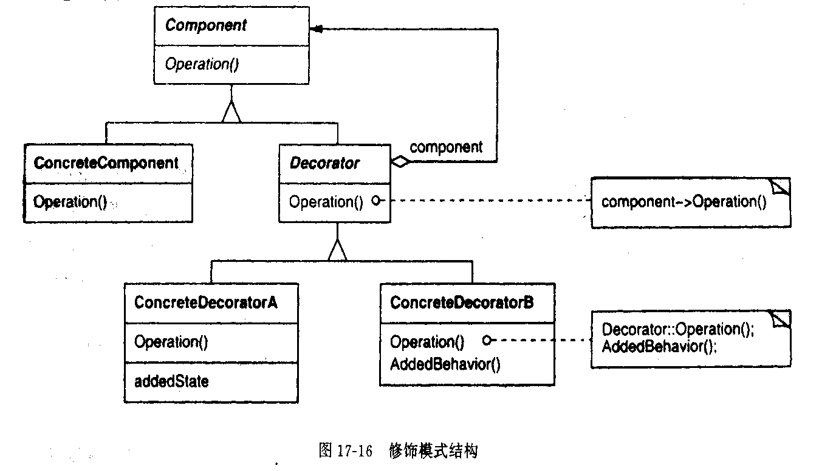
设计模式目录——总结
2．基于递归结构的模式
组合模式、责任链和修饰模式等

Slide 67
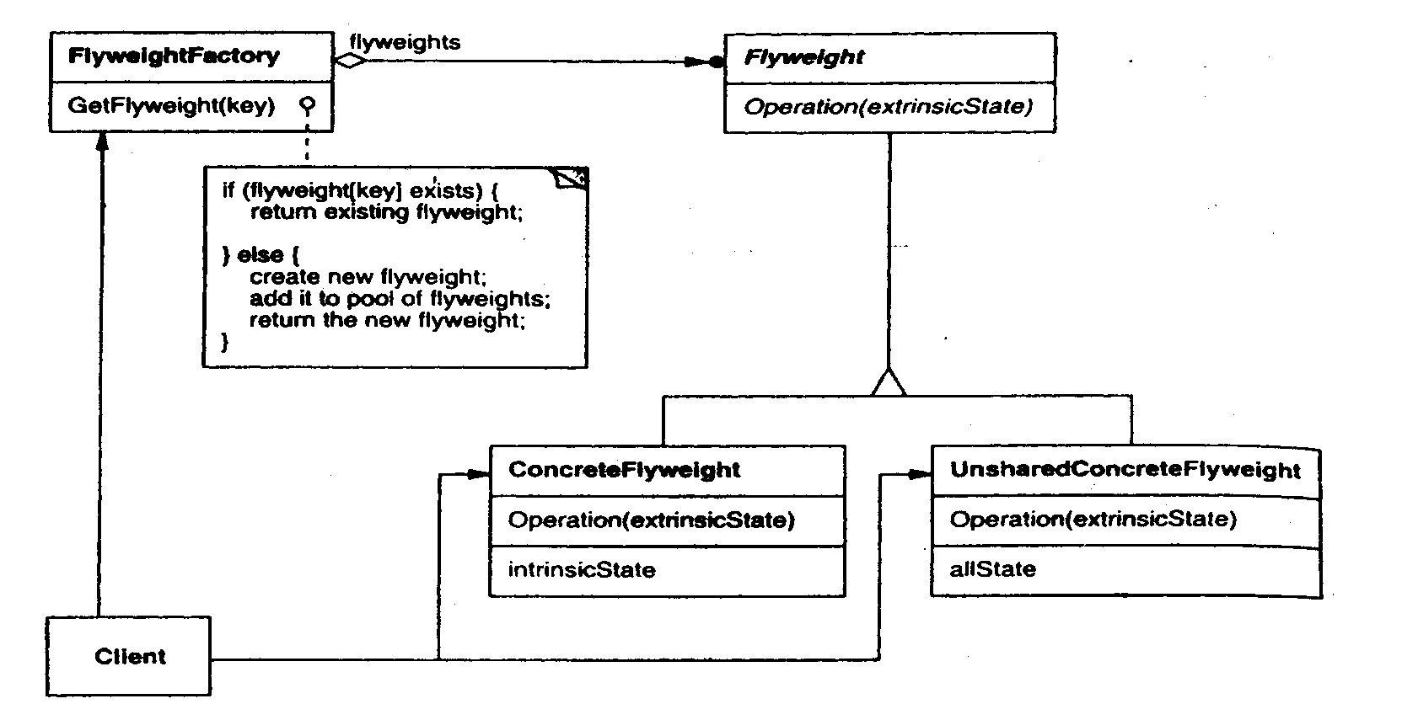
设计模式目录——总结
4.其他的目录模式
轻量模式

Slide 68
设计模式目录——总结
抽象工厂模式近似于工厂方法模式
模板方法模式是所有有关抽象类模式的基础。

